Slide 1
Vanhempainilta 26.8.2026

Slide 2
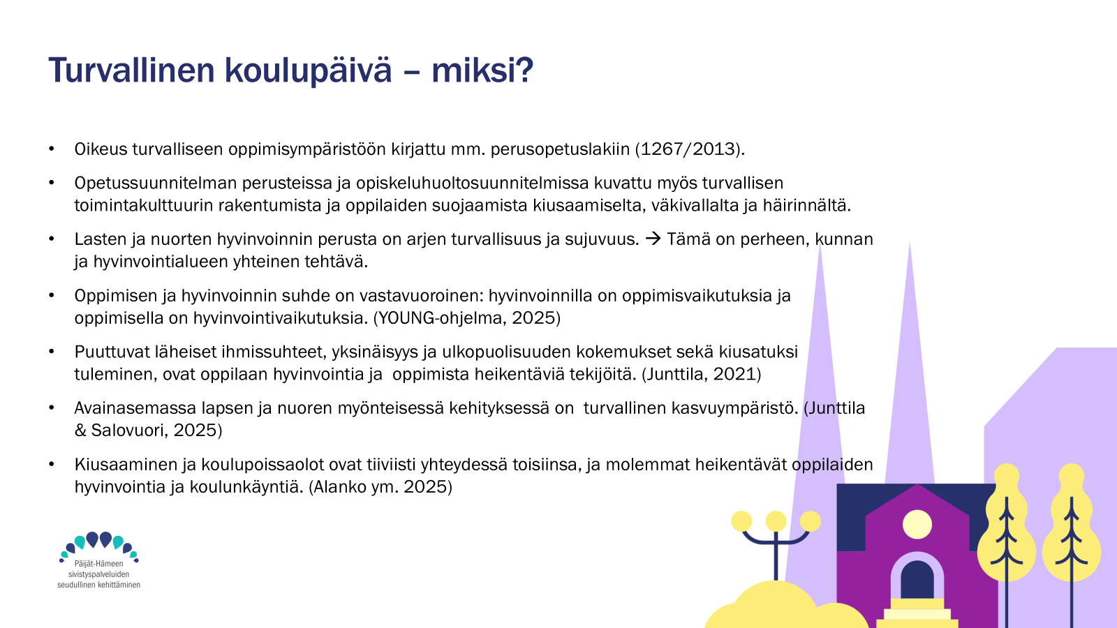

Slide 3
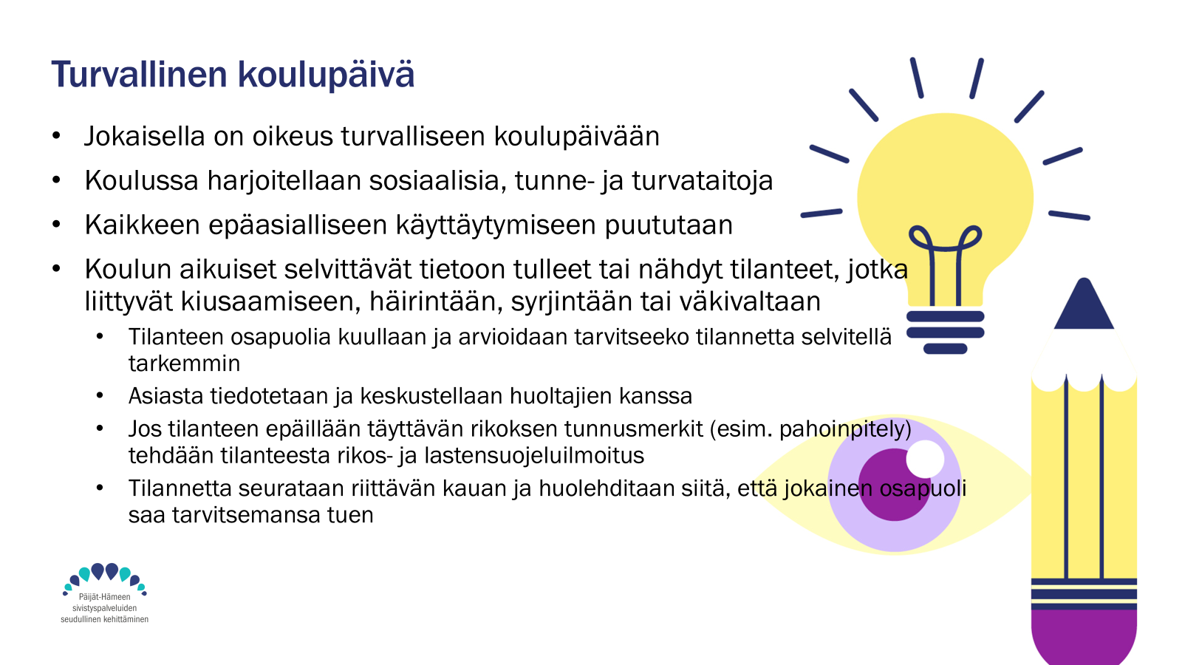

Slide 4
Toimintamalli Myllylän koulussa
Ennaltaehkäisy: hyvinvointia ja turvallisuutta tukeva toimintakulttuuri
Puuttuminen:
  Reagointi
  Tunnistaminen (KiVa-seula)
  Selvittäminen (keskustelut, KiVa-selvittelyt)
  Seuranta
  Jälkihoito
Monialainen yhteistyö
Lainsäädäntö: roolit ja vastuut (PH:n toimintamalli lainvastaisiin tekoihin puuttumisessa on käytössä ja PH:n kiusaamisen, häirinnän, syrjinnän ja väkivallan vastainen malli tulossa Orimattilaan)

Slide 5
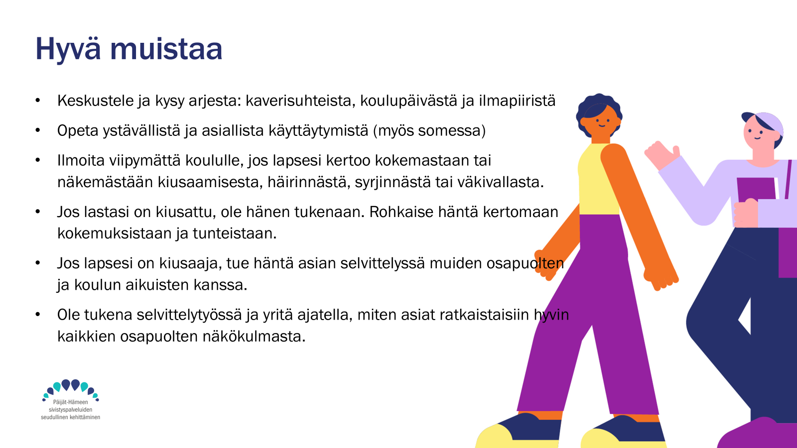

Slide 6
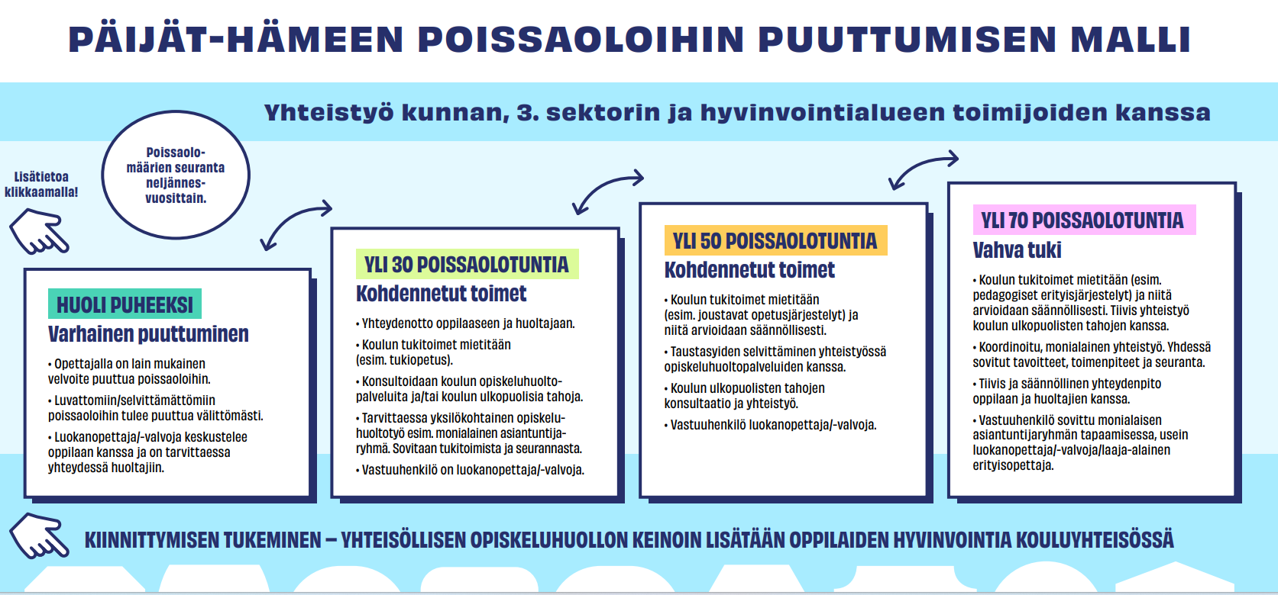

Slide 7
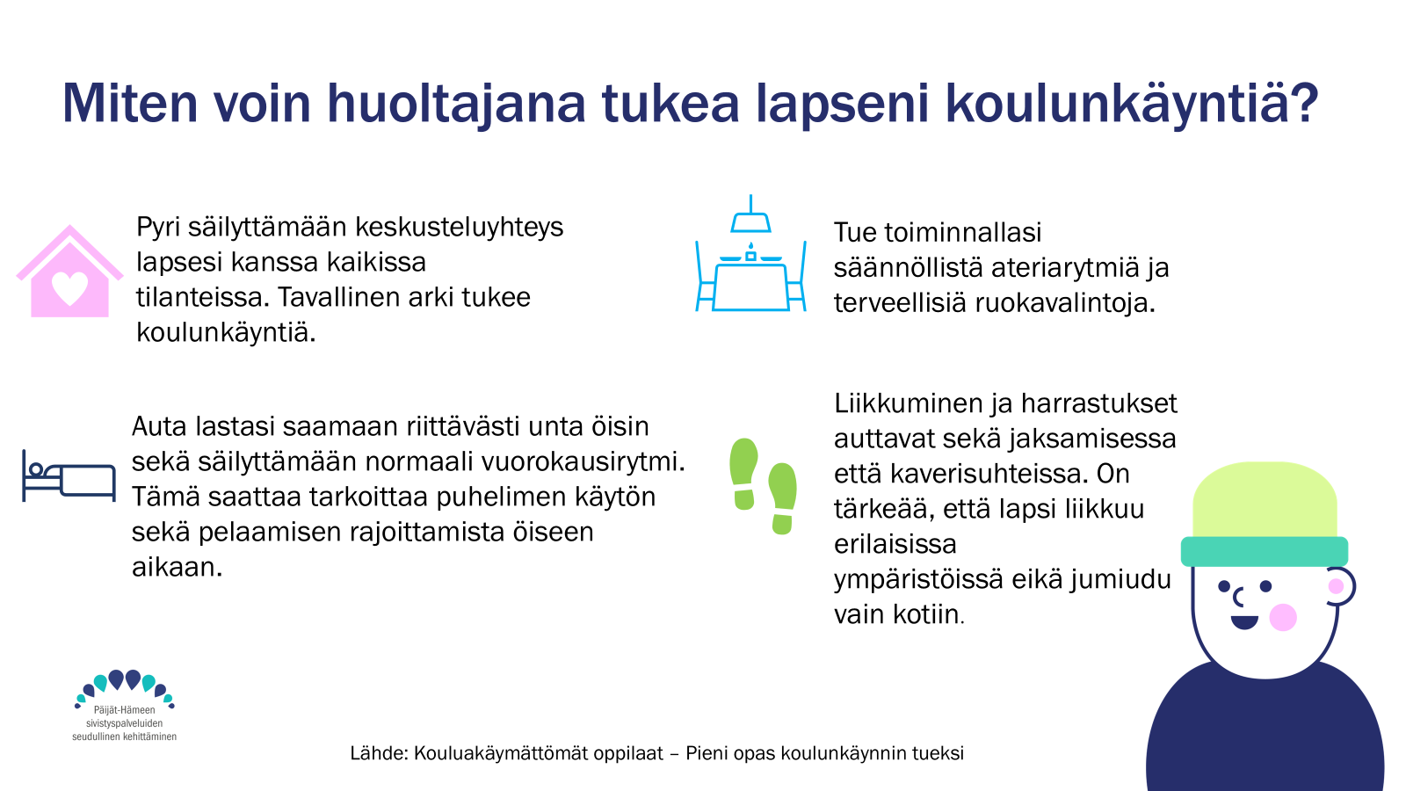

Slide 8
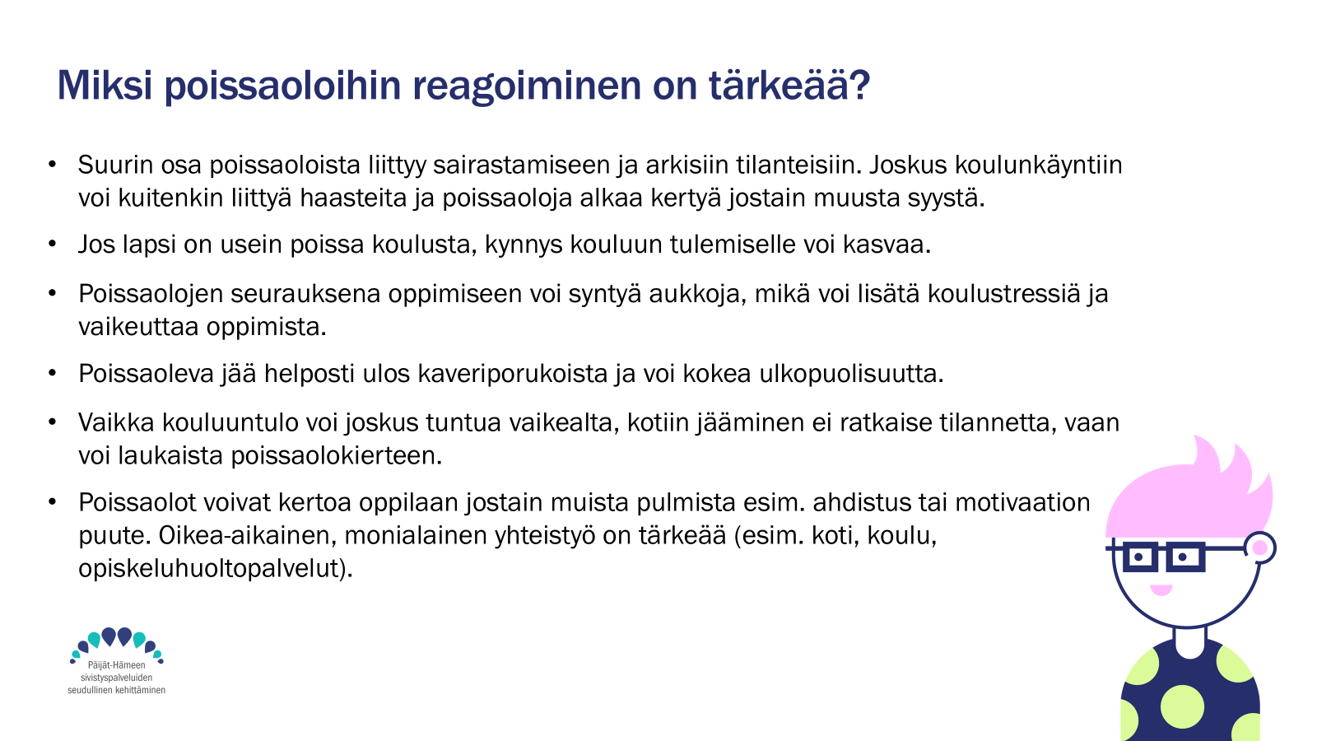

Slide 9
